Slide 1
Конференция
Проблемы развития и преподавания
Теории механизмов и машин
17 февраля 2017 г.
Об истории и деятельности политехнического общества
МВТУ-ПОЛИТЕХ
Гаврюшин С.С.
Директор МВТУ-ПОЛИТЕХ
Д.т.н., профессор

Slide 2
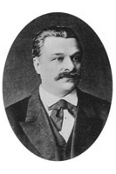
Мысль об организации собственного общественного органа за­родилась в среде выпускников ИМТУ начала семидесятых годов и была поддержана директором В.К. Делла-Восом. В 1875 году директор Императорского Московского технического училища В.К. Делла-Вос выступил на торжественном собрании преподавателей с необычной речью. Он поддержал предложение нескольких воспитанников скрепить "связь между Училищем и окончившими в нем курс молодыми людьми".
Тринадцатого ноября 1874 года было представлено ходатайство об учреждении при ИМТУ
14 мая 1877 устав был утвержден
ДЕЛЛА-ВОС ВИКТОР КАРЛОВИЧ
(1829-1890) — русский деятель профессионального образования.
С 1867 директор Ремесленного учебного заведения, преобразованного при его активном участии в июле 1868 в Императорское московское техническое училище.
Организатор русской системы подготовки технических кадров на современной учебно-технической и промышленной основе. Оказал поддержку становлению "русского метода обучения ремеслу", видя в этом методе средство интенсификации обучения. Благодаря ему русская система подготовки технических кадров приобрела всемирную известность.

Slide 3
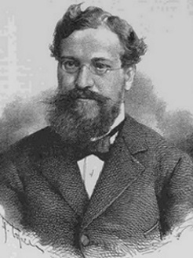
Цели Общества были сформу­лированы так: ' ^{J}
- связать последовательные выпуски воспитанников Импера­торского технического училища общим, основанным на вере и нравственности, трудом на поприще научной и практической дея­тельности, дать им возможность обмениваться приобретенными сведениями, следить за успехами наук и промышленности и со­действовать своими трудами развитию их в России;
- поддерживать живую связь бывших воспитанников с техни­ческим училищем и способствовать успехам технического образо­вания; '
- по мере возможности доставлять кончившим курс в Импера­торском техническом училище места и занятия, помогать денеж­ными средствами нуждающимся из них и их семействам, а равно учреждать стипендии для учащихся.”
ФЕДОР ЕВПЛОВИЧ ОРЛОВ
(1842 – 1892)
Ответственный за принятие первого устава Общества.
Читал курс «Теория механизмов» для слушателей механического отделения ИМТУ. Создал кабинет учебных моделей механизмов, используемых как учебные пособия при чтении лекций, демонстрируя работу всевозможных механизмов и устройств; ему удалось собрать в кабинете 480 моделей, которые сохранялись в строгом порядке и работоспособном состоянии; до 1900 года некоторые модели кабинета неоднократно демонстрировались на всемирных и российских промышленных выставках, часть их после 1955 года была передана в Политехнический музей Москвы, музей МВТУ, музей Жуковского, ЦАГИ и другим организациям.
Общество поставило себе три задачи:
- издание собственного ор­гана,
- оказание помощи временно нуждающимся товарищам путём приискания им мест и выдачи ссуд;
- оказание помощи техникам- инвалидам и семьям умерших товарищей.

Slide 4
Устав общества был подготовлен под руководством профессора практической механики Ф.Е.Орлова - предшественника на кафедре и близкого друга Н.Е.Жуковского. В мае 1877 года устав был Высочайше утвержден. В училищной церкви был отслужен благодарственный молебен и произнесено напутственное слово, призывающее к "общему труду, основанному на вере и нравственности".
Профессор Ф.Е.Орлов, энтузиаст Политехнического общества, сказал что "на Техническом училище лежит высокая обязанность вносить свои научные идеалы в среду практических деятелей. С другой стороны, оно будет знакомо с действительным состоянием промышленности, с ее интересами и потребностями... В среде его членов найдутся жертвователи, горячосочувствующие целям технического образования".
К этой цели Общество стремилось неуклонно в течение всего своего существования. Более половины всех воспитанников состояли его действительными членами. Большинство их жили и работали вне Москвы. Общество поддерживало в них чувство единой семьи. Великий инженер Д.Ф.Шухов, работавший после окончания Училища на Кавказе, присылал свои работы в журнал Политехнического общества; присылали свои работы в журнал почетные члена Общества П.Л. Чебышев, В. Л.Кирпичев и др. Звания почетных членов получали люди, не связанные с Училищем непосредственно, но оказавшие ему разные услуги. Почетными членами Политехнического общества были профессоры Н.А. Белелюский, Д.С. Зернов, ИА.Тиме, И.А.Вышнеградский, Д. И. Менделеев,известные промышленники и предприниматели Ю. С. Нечаев-Мальцев, М.Ф.Морозов, Н.П.Малютин ...

Slide 5
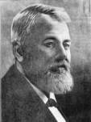
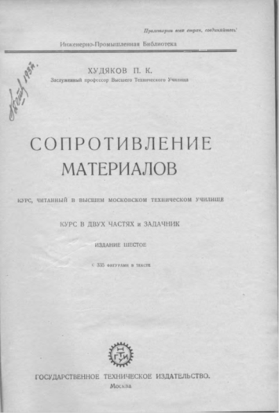
Согласно уставу, председателем Общества являлся директор ИМТУ. Деятельностью же его по боль­шей части руководили вице-председатели, избравшиеся из наи­более авторитетных профессоров.
В 1892 году вице-председателем Общества был избран П.К. Худяков, остававшийся на этом посту шесть лет и ставший председателем после того, как отказался баллотироваться на пост директора Училища, а вновь избранный ректор отказался от поста председателя общества (после очередного изменения ус­тава в 1910 году совмещение это перестало быть обязательным).
Весной 1905 года начинает выходить “Вестник Политехнического Общества”, журнал, в кото­ром, кроме научных трудов, публиковалась хроника Училища и сведения о жизни и деятельности инженеров-выпускников ИМТУ.
Издаёт общество и книги, в том числе посвящённые памяти своих выдающихся деятелей.
Петр Кондратьевич Худяков (1858 – 1935) профессор ИМТУ.
В 1898 году прочитал в ИМТУ курс «Сопротивление материалов"

Slide 6
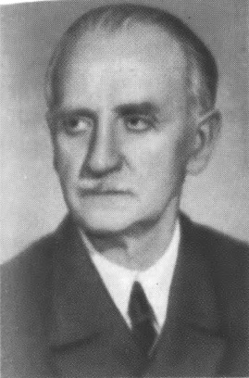
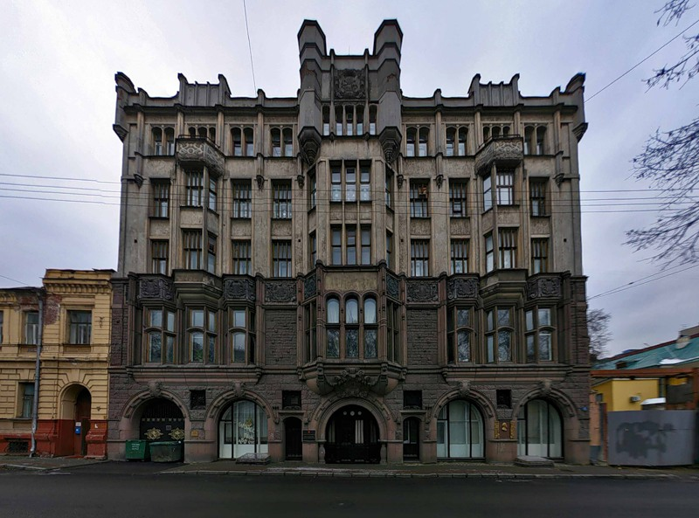
В апреле 1902 года инженер-механик К.В. Абакумов предлагает обществу идею постройки собственного дома на средства, собранные по подписке среди его членов. В качестве первоначального капитала при этом он сам вносит девять рублей пятьдесят копеек. Здравомыслящие члены общества (а таковых было большинство) отнеслись к по­добному проекту вполне юмористически, что и отразилось в со­ответствующих отчётах: “Было и такое время, когда подобное предприятие многим казалось громоздкой, нелепой и неосущест­вимой затеей” . Тем не менее в 1904 году на проект дома Общества был объявлен был объявлен конкурс.
Александр Васильевич Кузнецов (1874 – 1954)
Окончательный проект был составлен архитектором А.В. Кузнецовым , который отмечал, что «При проектировании фасада приняты в руководство архитектурные мотивы Англии — страны, давшей нам первую паровую машину, паровоз, пароход и ткацкий станок».
Строительство дома началось перед ежегодным собранием 1905 года. А уже в 1906 году дом был построен.Общие затраты составили 450 000 рублей.

Slide 7
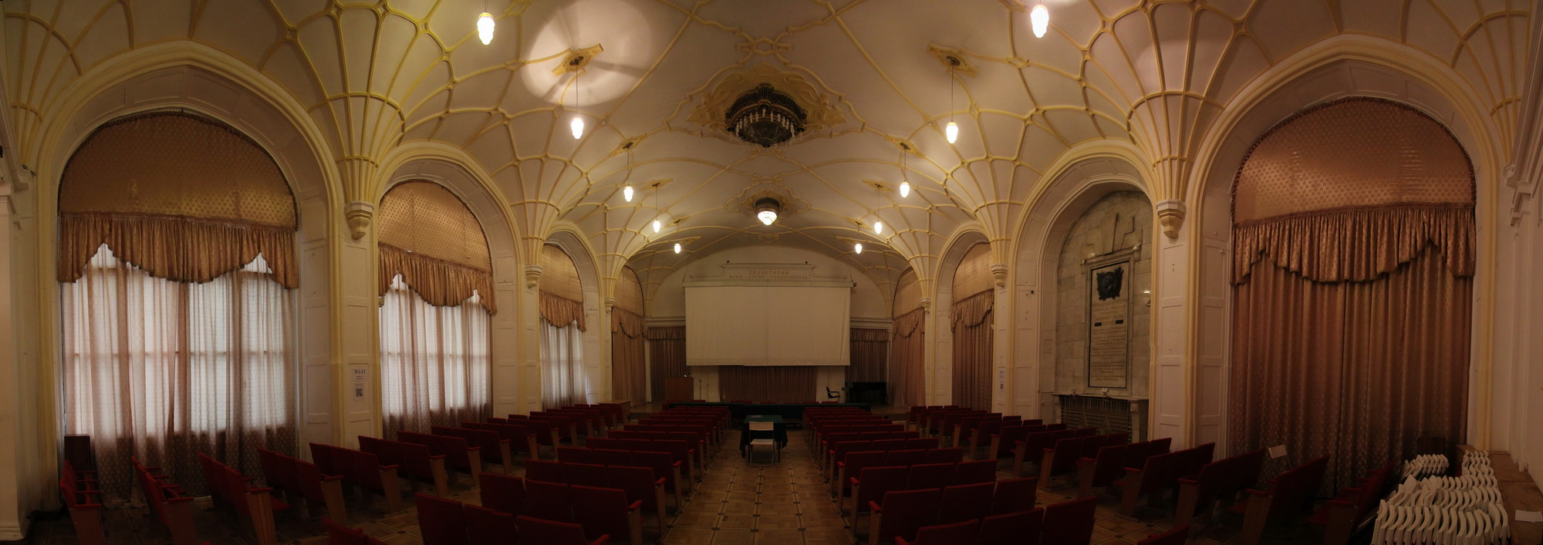
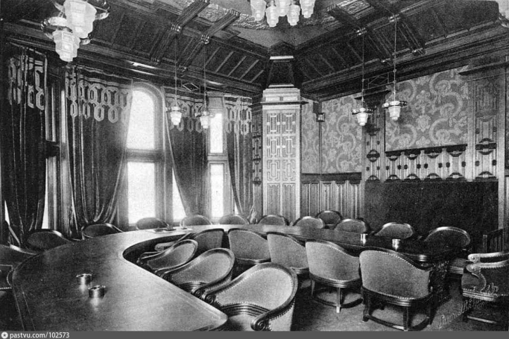
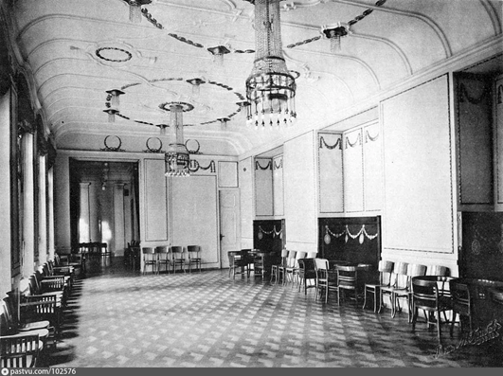
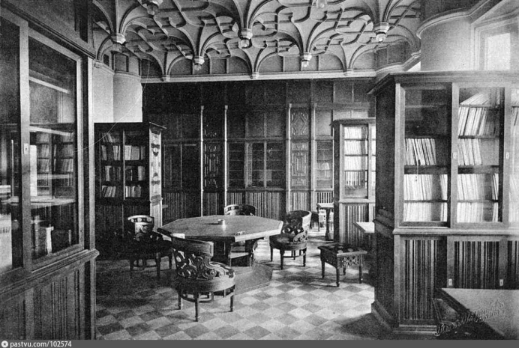
Первое собрание Политехнического общества в новом доме состоялось 21 января 1907 года. Здание на то время имело один из лучших в Москве залов заседаний.
Первый этаж был отведён для контор, на втором расположились залы для совета и собраний общества, столовая, библиотека, квартиры в верхних этажах сдавались внаём.

Slide 8
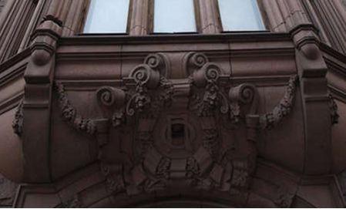
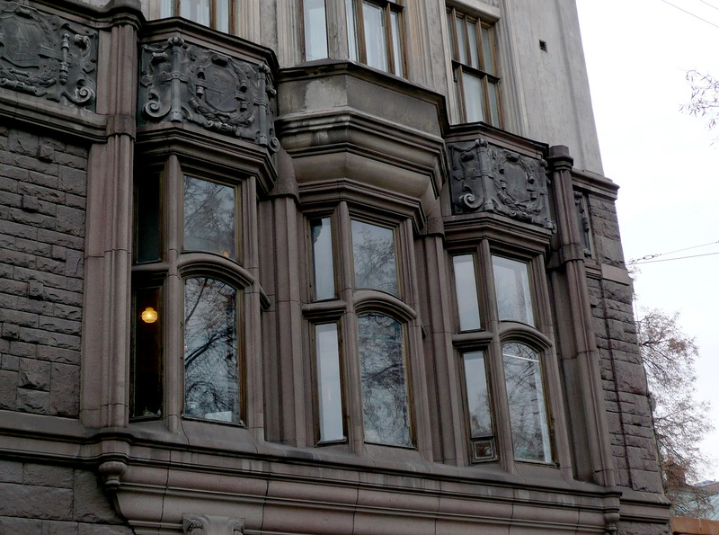
Принадлежность здания инженерам была отражена в гранитных инициалы «П» и «О» над входом, датах на здании: «1878» (год основания общества) и «1905» (год закладки дома), а также — между вторым и третьим этажами — изображениями реторты, станка, электромотора и паровоза.

Slide 9
Во время первой мировой войны Политехническое общество ведёт огромную работу не только по оказанию технической помощи армии, но и в соответствии с задачами своими старается следить за судьбой воюющих членов и оказывать содействие их семьям. В каждом номере Вестника ПО” публикуются списки погибших, пленённых или пропавших без вести инженеров, регулярно организуется сбор денег для нуждающихся и книг для посылки в лагеря военнопленных.
В самом доме ПО располагается госпиталь, который общество содержит на собственные средства.
История общества после октября 1917 года достаточно печальна. Вначале оно ещё пытается активно помогать своим членам как в поиске работы, так и материально. Однако катастрофа финансовой системы, а в дальнейшем и полная отмена денег при введении коммунизма делают эту работу невозможной.
Почти до конца 1919 года продолжает выходить “Вестник ПО”, последний его номер — уже машинописный. И от работы по защите своих членов общество постепенно переходит к летописи происходящего, что делает его издания ценнейшим источником информации о тех временах.

Slide 10
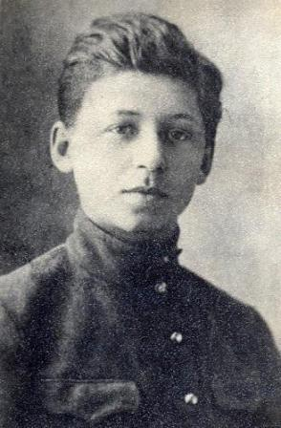
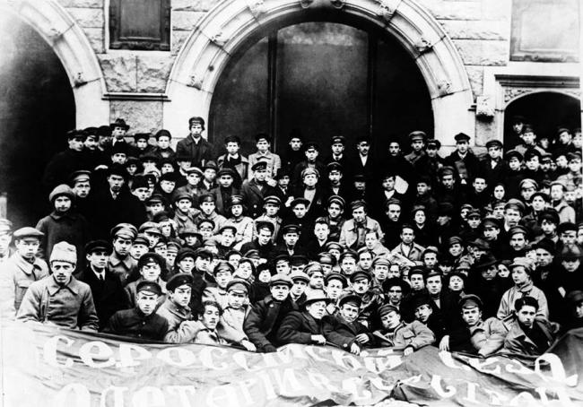
После революции в здание вначале переселяются почти все инженерные организации России, но новая власть постепенно отбирает здание у них. В 1918 году в здание въезжает Российский Коммунистический Союз Молодёжи и проводит здесь свой первый съезд. C 29 октября по 4 ноября 1918 года в здании проходил Первый Всероссийский съезд рабочей и крестьянской молодежи, который провозгласил создание комсомола — Российского коммунистического союза молодежи.
Лазарь Абрамович Шацкин (1902-1937)
Основным докладчиком на съезде и автором первой Программы комсомола, был шестнадцатилетний Лазарь Шацкин. Как один из организаторов съезда он избирается секретарем, а позднее и первым секретарем ЦК РКСМ.
Решением ВКВС СССР от 10 января 1937 г. приговорен Л.А Шацкин был приговорен к расстрелу и расстрелян в тот же день.
На съезде присутствовало 176 делегатов. Они представляли 22100 членов молодежных организаций.

Slide 11
Весьма характерно для советской истории то, что здание для организации, членам которой было сказано знаменитое “учиться, учиться и ещё раз учиться”, было отобрано именно у учебного заведения. В дальнейшем В.И. Ленин неоднократно произносил речи в доме Политехнического общества, о чём напоминает единственная по сей день мемориальная доска, установленная на здании.
…
До сих пор стоит в малом Харитоньевском переулке этот дом, детище фантазии смелой и умения необычайного, свидетель событий великих и страшных, памятник удивительному поколению русских инженеров, которое способно было мечтать дерзновенно и свершать невозможное. Память о происхождении его так же незаслуженно потерялась во времени, как и большинство имён того поколения. И пора уже нам вспоминать.
Илья Леонидович Волчкевич
«Очерки истории Московского высшего технического училища»

Slide 12
Встреча выпускников МВТУ (МГТУ) им. Н.Э. Баумана на 175- летие 06.07.2005 г.

Slide 13

17 декабря 1991 г. провозглашено возрождение Общества.
(Инициатива А.В.Долголаптева, А.Х.Касумова, В.Д.Протасова, И.Б.Федорова)
27 апреля 1992 г. Общество зарегистрировано в Московской регистрационной палате.
В статусе Акционерного общества закрытого типа «Политехническое общество выпускников МВТУ (МГТУ) им. Н.Э.Баумана».
Далее выяснилось. Прямая хозяйственная деятельность нереальна. Акционерное общество было закрыто.
Новая регистрация «МВТУ-Политех» в качестве общественной организации.
Новый устав принят на годичном собрании общества 04.09.96 г.
Региональная общественная организация «Политехническое общество выпускников МВТУ (МГТУ) имени. Н.Э.Баумана», Сокращенно «МВТУ-Политех»
Общее собрание не реже 1 раза в год - избирает Совет и президента.
Совет Общества –12 членов, Президент и Контрольно-ревизионная комиссия избирается на Общем собрании сроком на три года.
Совет общества избирает директора на 3 года.
В дирекцию входят Ученый секретарь и бухгалтер, которые назначаются Советом по представлению директора.

Slide 14
Руководящие органы общества
Президент Общества
Федоров Игорь Борисович
Совет Общества
Федоров Игорь Борисович
Александров Анатолий Александрович – ректор
Архаров Алексей Михайлович
Буланов Игорь Михайлович
Гаврюшин Сергей Сергеевич
Григорьев Юрий Всеволодович
Григорьянц Александр Григорьевич
Жуков Сергей Александрович
Карасик Валерий Ефимович
Матвеев Валерий Александрович
Матвеев Владимир Иванович
Мысловский Эдуард Викентьевич
Контрольно-ревизионная комиссия
Наумов Валерий Николаевич
Назаренко Борис Петрович
Гуськов Александр Михайлович -
Директорат
Гаврюшин Сергей Сергеевич - Директор
Подкопаев Сергей Анатольевич - Ученый секретарь
Петровская Елена Ивановна - Бухгалтер

Slide 15
Программы
Программа «Научное творчество и инновации»
Поддержка и продвижение работ в сфере высоких технологий. Внедрение научных разработок в промышленность. Организация публичных лекций выдающихся ученых по современным проблемам науки и техники. Участие в подведение итогов научных конкурсов, конкурсов на лучший учебник.
Программа «Наши традиции»
Сохранение общечеловеческих и культурных традиций университета. Встречи ветеранов с молодежью, юбилейные встречи выпускников, вечера специальностей, тематические устные журналы. Подведение итогов конкурса «Бауманец года». Проведение съездов и форумов выпуска.
Программа «Научное и инженерное наследие»
Доведение до студентов и преподавателей информации и об ученых создателях научных школ университета. Празднование юбилейных дат. Реставрация старых и возведение новых памятников, памятных досок, памятных знаков и других объектов, связанных с историей университета.
Программа «Обустроим наш университет»
Реставрация и восстановление архитектурного ансамбля и исторического облика университета. Помощь в строительстве новых объектов и в благоустройстве территории университета. Помощь в оформление общеуниверситетских, факультетских и кафедральных помещений университета.
Программа «МВТУ в мире информации»
Выпуск бюллетеня Политехнического общества. Сайт общества. Освещение деятельности МГТУ в печати, на телевидении. Поддержка авторов при написание книг, создание фильмов отражающих историю и современную жизнь университета..
Программа «Бауманцы - одна семья»
Участие в студенческих научных мероприятиях. Участие в студенческих мероприятиях, СНТО, ярмарках вакансий. Помощь в трудоустройстве выпускников университета.

Slide 16
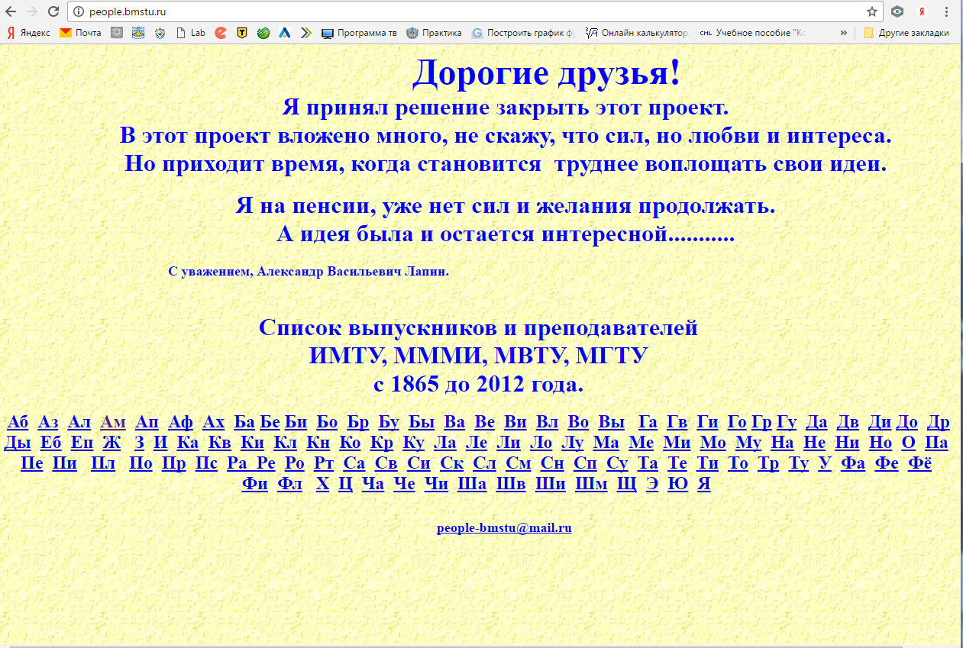
Проект Александра Васильевича Лапина

Slide 17
Научное наследие
План спасения знаменитой Шутовской башни.
Москва, Шаболовка, 37... Адрес, известный всей стране. Инженерную конструкцию, возведенную в 1922 году и ставшую визитной карточкой Москвы, признали во всем мире. Технологии сетчатых оболочек, примененные при строительстве башни и запатентованные Владимиром Шуховым, тиражируются повсюду - в Японии, Китае, Чехии, Испании, Швейцарии... А тем временем сама башня на Шаболовке переживает, пожалуй, наиболее тяжелые дни в своей истории.
О необходимости ремонта Шуховской башни разговоры велись давно. Правда, от этого ее состояние не улучшалось. Напротив, она ржавела день ото дня. "Уникальность инженерной конструкции в том, что она построена из шести гиперболоидов вращения, поставленных друг на друга, - рассказывает президент общественного фонда "Шуховская башня" Владимир Шухов, правнук и тезка великого инженера. - Башня фактически скручена с некоторым напряжением, что, с одной стороны, придает ей прочность, а с другой, если часть элементов выйдет из строя, то 150-метровое сооружение может рассыпаться на кусочки". В 2007 году эксперты Москомнаследия планировали осмотреть памятник архитектуры и фундамент под ним, чтобы убедиться в его надежности. "Тогдашние руководители ФГУП "Российская телевизионная радиовещательная сеть", являющегося и поныне собственником Шуховки, не разрешили провести экспертизу, - говорит Владимир Шухов. - Мол, башня расположена на территории режимного объекта с ограниченным допуском. Дело закончилось судом, который Комитет по охране культурного наследия Москвы проиграл". И о состоянии фундамента башни, которую не ремонтировали с 1971 года, остается только догадываться. Но скорее всего оно может быть критическим. Впрочем, спасти башню можно: у фонда есть рецепт. Пилотный проект реставрации башни и реконструкции прилегающей территории создан фондом совместно со специалистами Московского архитектурного института
В конце февраля руководитель Комитета по культурному наследию Москвы Валерий Шевчук сообщил, что уникальное инженерное сооружение перейдет на баланс города. Потом появилось опровержение. "Вопрос о переводе памятника на баланс города не ставился, - сообщили "Итогам" в пресс-службе Москомнаследия. - В начале февраля в адрес правительства Российской Федерации было направлено обращение Юрия Лужкова о необходимости срочной реставрации радиобашни". Тут-то и кроется основная интрига. По мнению руководителей общественного фонда, городские власти сыграли на опережение, заявив, что башня находится в критическом состоянии, и вместе с тем сразу же обозначили, что объект относится к федеральной собственности. В переводе с канцелярского языка проблема реконструкции башни должна быть головной болью федералов. Поскольку в настоящее время объект находится в управлении ФГУП "Российская телевизионная радиовещательная сеть", реставрационные работы должны финансироваться из федерального бюджета. В то же время источник в Министерстве связи и массовых коммуникаций РФ сообщил, что положительного решения о выделении денежных средств на реставрацию получено не было. Возможно, башню бы и хотели передать в городское подчинение, но зачем столичному правительству металлолом? Вот отремонтированную башню - это да...
Финал очевиден. Шуховка, подточенная ржавчиной, либо упадет сама, либо будет разобрана как представляющая угрозу обрушения. А что проект? Он останется на бумаге (есть очень большие сомнения, что при сегодняшнем дефиците земли в центре мегаполиса десять "золотых" гектаров отдадут под рекреационную зону), хоть на какое-то время и привлечет внимание общества к ржавеющей Шуховке. Нам хотелось бы ошибиться в прогнозах, но мы видели очень много похожих финалов.

